Slide 1
Dynamics 365 FO Development

Slide 2
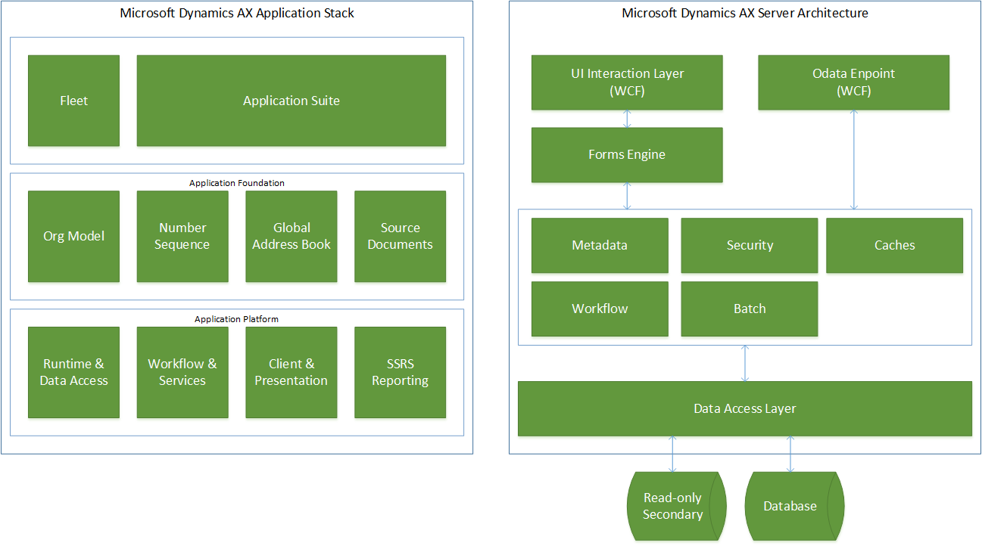
Arquitectura

Slide 3
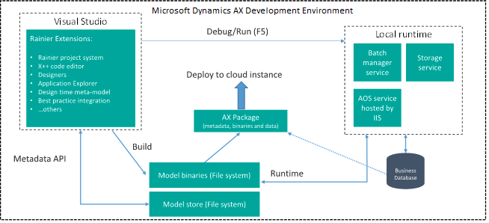
Arquitectura

Slide 4
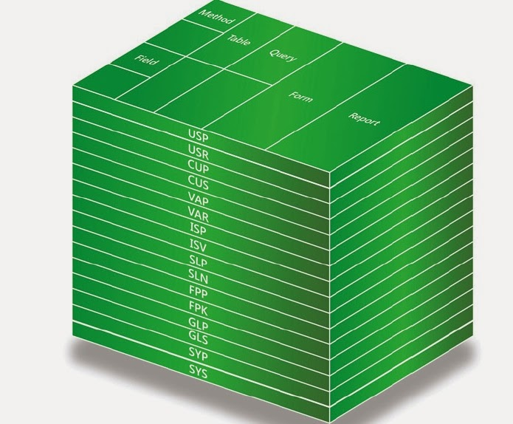
Setting up the environment and VSTS
Dynamics contiene varias capas
Capas superiores sobrescriben a capas de menor nivel, los cambios pueden existir en ambas capas, solo las modificaciones de capa mas alta son mostradas

Slide 5
Visual Studio Team Services
Visual Studio Team Services es un servicio en la nube para control de versiones de código.
LCS requiere un Proyecto de VSTS para poder implementarse.
VSTS permite guardar el control de cambios de desarrollos y/o parches.

Slide 6
Visual Studio Team Services
Implementación de VSTS en LCS y creación de proyectos

Slide 7
Introduccion a Desarrollo en VS y AOT
Las implementacion de Dynamics 365 FO cuentan con un ambiente de desarrollo por cliente.
Cada ambiente de desarrollo permite 1 desarrollador por ambiente.
Ambientes adicionales pueden ser comprador, o puede desacargarse una imagen de maquina virtual para implementar de manera local.

Slide 8
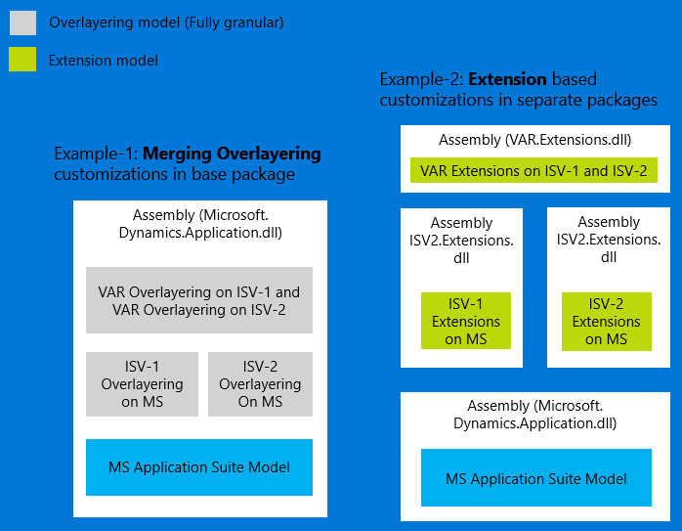
Customization and Overlayering

Slide 9
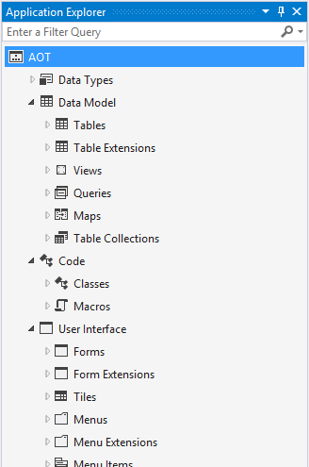
Visual Studio y AOT
Toda instancia de desarrollo contiene codigo Fuente de la aplicacion.
No se puede desarrollar en ambientes que no sean de desarrollo o depurar.
Se pueden modificar o agregar elementos desde Application explorer.
https://docs.microsoft.com/en-us/dynamics365/unified-operations/dev-itpro/dev-tools/application-explorer

Slide 10
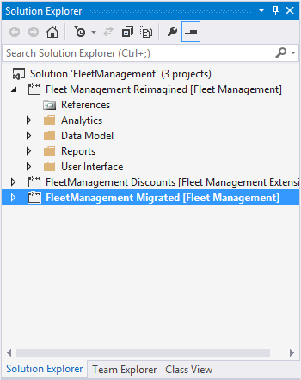
Creacion de proyectos y modelos
Todo desarrollo debe de existir en un modelo.
Los proyectos contienen la estructura de elementos y modelos.
Los modelos son la forma de exportar e importar funcionalidad entre ambientes.
https://docs.microsoft.com/en-us/dynamics365/unified-operations/dev-itpro/dev-tools/create-data-model-elements#create-the-fleet-management-tutorial-model

Slide 11
Introduccion a X++
X++ es un lenguaje de programación Orientado a Objetos
Solo es posible modificar la aplicación desde Visual Studio
Las modificaciones se deben de realizar por medio de Customization/Overlayering o por medio de Extensiones

Slide 12
Datos primitive, variables y EDT
var
constant
anytype
boolean
date
enum
guid
int y int64
real
str
timeOfDay
utcdatetime
Array
Container

Slide 13
EDTs
Extended Data Types son objetos que derivan de datos primitivos o de otros EDT’s.
Contienen propiedades que permiten definir el dato que se puede ingresar, su formato y tras propiedades que permiten crear tipos de datos definidos por el desarrollador.
Todo codigo debe de realizarse usando EDT’s o tratando de minimiza el uso de datos primitivos.
Permite mantener homogenea las clases, tablas, formularios y los objetos de la aplicacion en general.
Tipos de dato y como crear un Extended Data Type
https://docs.microsoft.com/en-us/dynamics365/unified-operations/dev-itpro/dev-ref/xpp-variables-data-types#create-an-edt

Slide 14
Extensions, customization y overlayering
Existen varias formas de modificar la aplicación, dependiendo del tipo de cambio que se requiera realizar podemos acudir a uno u otro método de programación.
Customization y Overlayering se refiere a la forma original de programar de la aplicación, se modifica sobre las capas existentes del sistema creando cambios sobre una capa superior la cual reemplaza a las capas inferiores.
Customizacion y overlayering a pesar de ser soportado, no son recomendados.
Extension es la nueva forma de programar de la aplicación, donde se crea un addon o extensión de funcionalidad, ejecutando código adicional, o adicionando cambios a una funcionalidad existente, no se sobreescribe código ni se reemplazan capas.
Utilizar extensiones siempre que sea posible.
A partir de la versión 8.0 no es posible utilizar Customization y overlayering, todo se hace mediante extensiones y subcripciones a métodos.
Extensiones, Customization y Overlayering
https://docs.microsoft.com/en-us/dynamics365/unified-operations/dev-itpro/extensibility/customization-overlayering-extensions

Slide 15
Extensions, customization y overlayering

Slide 16
Objetos que se pueden extender
Classes
Tablas
Formularios
Tipos de datos
Reportes (Parcial)
Labels
Extensiones, Customización y Overlayering
https://docs.microsoft.com/en-us/dynamics365/unified-operations/dev-itpro/extensibility/customization-overlayering-extensions

Slide 17
Tablas
Se manejan como objetos en Dynamics AX
Toda modificación a una table se realiza directamente en Dynamics no en SQL (A nivel usuario)
Por estandarización todo campo debe de ser creado a partir de un EDT
Seguir nomenclaturas de Microsoft dentro de lo posible
Generar índices y grupos
Tablas y propiedades
https://docs.microsoft.com/en-us/dynamics365/unified-operations/dev-itpro/lifecycle-services/ax-2012/create-tables
Extensions:
https://docs.microsoft.com/en-us/dynamics365/unified-operations/dev-itpro/extensibility/extensibility-home-page

Slide 18
Tablas
Extended Data Types son objetos que derivan de datos primitivos o de otros EDT’s.
Contienen propiedades que permiten definer el dato que se puede ingresar, su formato y tras propiedades que permiten crear tipos de datos definidos por el desarrollador.
Todo código debe de realizarse usando EDT’s o tratando de minimizar el uso de datos primitivos.
Permite mantener homogénea las clases, tablas, formularios y los objetos de la aplicación en general.
Tipos de dato y como crear un Extended Data Type
https://docs.microsoft.com/en-us/dynamics365/unified-operations/dev-itpro/dev-ref/xpp-variables-data-types#create-an-edt

Slide 19
Laboratorio 1
-Crear Modelo (Y usar modelo)
-Crear Tabla y crear campos sobre la misma
-Crear Modelo Adicional
-Crear extension de tabla en nuevo modelo
-Agregar campos en Extension
-Compilar aplicacion y verificar que los campos existan en el visor de tablas
https://docs.microsoft.com/en-us/dynamics365/fin-ops-core/dev-itpro/dev-tools/create-data-model-elements

Slide 20
Formularios
Objetos que se muestra en GUI de Dynamics
Requieren de un layout (pattern layout) el cual debe de ser programado con la estructura mínima básica
Permite ligar tablas al formulario, a este se le llama datasource
Un datasource es una instancia de la tabla(s) o queries que se referencian, no es una consulta directa a la table (SQL).
Pueden crearse eventos por, datasource, diseño, tabla, controles. Se puede agregar código ejecutable a los mismos.
Requieren estar ligados a un menú o a código para poder ser mostrados, puedes recibir varias propiedad como parámetros incluyendo Datasources.
Formularios y patrones
https://docs.microsoft.com/en-us/dynamics365/unified-operations/dev-itpro/user-interface/form-styles-patterns
https://docs.microsoft.com/en-us/dynamics365/unified-operations/dev-itpro/user-interface/select-form-pattern

Slide 21
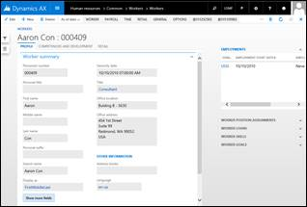
Details Master
Despliega de manera detallada datos de formularios o cierta funcionalidad. Recomendado para mostrar informacion con una complejidad alta y, creacion y edicion de datos. Despliega informacion por pestañas.

Slide 22
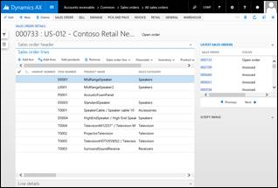
Details Transaction
Despliega de manera detallada datos de formulario, muestra informacion de la table o lineas en un grid.

Slide 23
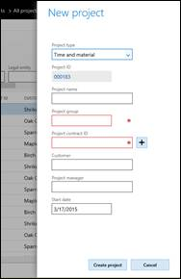
Dialog
Despliega una Ventana de tipo dialogo la cual se mostrara en la parte derecho de la aplicacion. Normalmente usada para llamar otras funcionalidades del Sistema y pasar ciertos parametros a esta.

Slide 24
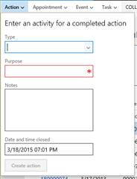
Drop Dialog
Despliega un Dialogo en una Ventana emergente, principalmente utilizados por formularios para pasar parametros a alguna funcionalidad.

Slide 25
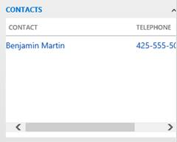
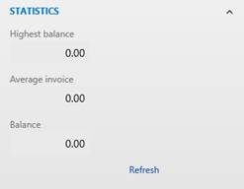
FactBoxes
Utilizadas para mostrar informacion adicional en formularios. No funcionan por si solas, deben de ser llamadas dentro de un formulario para mostrar detalles de ciertos formularios y registros.

Slide 26
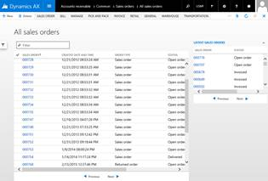
ListPage
Principalmente utiliazdo para lectura de datos, muestra informacion de todos los registros en cierta consulta.

Slide 27
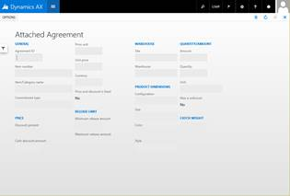
SimpleList
Muestra detalles del registro en una vista simple, no hace uso de FastTabs.

Slide 28
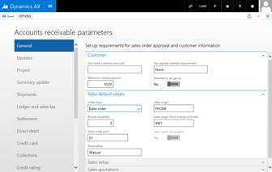
Table of Contents
Muestra informacion principal de un registro del lado izquierdo y el detalle del lado opuesto.

Slide 29
Laboratorio 2
-Crear Formulario
-Ligar tabla de ejercicio anterior y crear listado de datos
-Verificar que se puedan crear, modificar y borrar datos
https://docs.microsoft.com/en-us/dynamics365/fin-ops-core/dev-itpro/user-interface/build-customer-form

Slide 30
Classes
Objetos que se encargan de la ejecución de la lógica de negocio.
Puedes ser ejecutados por menus o por acciones en controles de formularios.
Pueden heredar (Extender) otras clases.
Pueden ser Extendidas por otras clases.
Puedes ser implementadas por otras clases.
Puedes implementar otras clases.
Dependiendo de su herencia o implementación de otras clases es posible sobrescribir, sobrecargar métodos.
Classes & méthods
https://docs.microsoft.com/en-us/dynamics365/unified-operations/dev-itpro/dev-ref/xpp-classes-methods

Slide 31
Personalización de Código (Overlayering) y extension de classes
Existen dos formas de agregar lógica de código a la funcionalidad nativa: Overlayering y Extension
Overlayering:
  Código intrusivo
  Afecta directamente el código nativo
  Cuando hay que aplicar parches se debe de hacer mezcla de código ya que el código del parche es afectado
  No se recomienda utilizar este tipo de personalización salvo que sea el ultimo recurso disponible
  Microsoft ha descontinuado esta forma de programar para su código en versiones recientes (8.0 en adelante)
Overlayering & intrusion
https://docs.microsoft.com/en-us/dynamics365/unified-operations/dev-itpro/extensibility/intrusive-customizations

Slide 32
Personalización de código (Overlayering) y extension de classes
Extension:
  Add-on al código
  El código de la capa SYS y de la aplicación queda intacto
  Ejecuta una cadena de comando , es decir se ejecuta el código de la aplicación y el código de la extensión en el orden que sea llamado en la clase.
  Solo se pueden extender métodos públicos y protegidos de las clases
  En la ejecución de comandos es requerido que siempre se llame al método original, no puede ser condicionada su llamada y no puede terminarse la ejecución del método antes de llamar a este.
  Es posible que para llegar al resultado deseado deba de modificars/reescribirse completamente la lógica de este método y todas las clases ligadas.
  No afecta a parches por lo tanto es mas fácil realizar upgrade, aun asi se recomienda revisar el código del parche si es necesario agregar funcionalidad de esta a las extensiones.
Overlayering & intrusion
https://docs.microsoft.com/en-us/dynamics365/unified-operations/dev-itpro/extensibility/intrusive-customizations

Slide 33
Modificación por medio de Event handlers y Delegados
Otra forma de modificar objetos de la aplicación es por medio de EventHandlers o Delegates.
Event Handlers, son suscripciones a métodos de los objetos, se crea una clase a partir de valores del objeto en cuestión y esto permite modificar su funcionalidad.
Delegates son suscripciones dentro de ciertas clases u objetos, los cuales permiten, al igual que los event handlers, definir las acciones a tomar.
Event Handlers se manejan principalmente sobre controles de formularios y acciones en tablas o formularios
Delegates son suscripciones, ganchos a funcionalidad de lógica de negocios.
Event Handlers y Delegates
https://community.dynamics.com/365/financeandoperations/b/sertansdynamicsax/archive/2017/05/01/ax7-extensibility-part-3-event-handlers-and-delegates-hooks

Slide 34
Laboratorio 3
Modificacion por medio de extensiones
Modificar Formularios
Modificar Tablas
Agregar métodos y funcionalidad a clases
https://docs.microsoft.com/en-us/dynamics365/fin-ops-core/dev-itpro/dev-tools/create-data-model-elements
https://docs.microsoft.com/en-us/dynamics365/fin-ops-core/dev-itpro/extensibility/customize-model-elements-extensions#installing-the-demo-data

Slide 35
SSRS Creación y extension de Reportes
Reportes son objetos de la aplicación que sirven para crear informes a partir de ciertas consultas, tablas y/o información agregada por un desarrollador a un informe de SQL Reporting Services
Se puede elegir entre un reporte automático o con diseño personalizado
Se recomienda utilizar diseño personalizado ya que permite modificar el reporte a las necesidades del negocio-
Solo usar reportes automáticos si no se requiere un diseño en especifico
Utilizar tablas en memoria, temporales o regulares dependiendo de la necesidad
Usar queries o clases Data Provider dependiendo de la necesidad
Event Handlers y Delegates
https://technet.microsoft.com/en-us/library/ee873263.aspx
https://community.dynamics.com/ax/b/dynamics101trainingcenterax/archive/2013/09/16/developing-a-ssrs-report-using-the-report-data-provider-in-microsoft-dynamics-ax-2012

Slide 36
Tipos de tablas
Tablas Regulares: Son aquellas que trabajan de forma normal en la aplicación, se ingresan datos, se borran datos, se pueden consultar en todo momento y la información viaja y es guardada en registros de Base de Datos SQL para ser consultados/utilizados cuando se requieran.
Temporales: Son tablas que, como su nombre lo indica, tienen un periodo de vida temporal, solo viven mientras el objeto tenga una instancia y los datos que se ingresen, consulten y borren solo son parte de esta instancia. En caso de terminar la instancia los datos son borrados. Instancias adicionales cuentan con sus propios datos. Son objetos de SQL.
En Memoria: Son tablas temporales que existen en memoria del Sistema, tienen una capacidad limitada (1000 registros máximo). Tienen el mismo propósito que las tablas temporales , son utilizadas cuando se sabe que la table en cuestión cuenta con pocos registros y no es requerido usar espacio en SQL para el recurso.
Tipos de Tablas
https://msdn.microsoft.com/en-us/library/bb314749.aspx
https://msdn.microsoft.com/en-us/library/gg845661.aspx

Slide 37
Formas de obtener datasources en reporte
Query: Se crea un objeto de tipo Query en la aplicacion y este es utilizado para consultar datos y llenar los datos de reporte mediante su datasource.
Data Provider: Se crea una clase la cual hereda de SRSReportDataProviderBase o clases que a su vez heredan de esta misma, para poder generar los objetos de consulta necesarios, la interfaz donde se llenaran los parámetros en el reporte.
Report DataSource & Data Provider
https://technet.microsoft.com/en-us/library/gg731917.aspx
https://technet.microsoft.com/en-us/library/cc569526.aspx
Queries
https://technet.microsoft.com/en-us/library/hh456301.aspx

Slide 38
Clases Data Provider
Debe crearse una clase la cual hereda de SRSReportDataProviderBase o clases que a su vez heredan de esta misma, para poder generar los objetos de consulta necesarios, la interfaz donde se llenaran los parámetros en el reporte.
Los reportes necesitan de una clase contrato, esta ayuda a definir de forma manual parámetros a utilizar en el reporte.
Se puede ligar un objeto Query a la clase DP para obtener información de los registros a mostrar y procesar dicha información mediante lógica de negocio, para definir el Query se debe de utilizar la propiedad [SRSQueryAttribute(queryStr(MI_QUERY))] para definir el objeto query a usar.
Si se desea utilizar la clase contrato para definir parámetros o parámetros adicionales a aquellos con los que cuenta el query se debe de usar la propiedad [SRSReportParameterAttribute(classStr(Contract_Class))]
Creación de Reportes con clases DP, clases contrato.
https://community.dynamics.com/ax/b/faisalfareedaxlibrary/archive/2014/12/27/rdp-contract-ui-builder-and-controller-classes-for-ssrs-report-development

Slide 39
Clases Data Provider
Se puede llamar una reporte mediante una clase Controller
Las clases controller permiten definer ciertos parametros pertinentes al reporte y controlar que reporte se ejecutara, en que lenguaje, asi como otros parametros o argumentos que pertinen a la ejecucion de la operacion de reports.
Las clases controller deben de heredar de la clase SrsReportRunController o alguna clase que herede de esta.
Las clases controller y las clases contrato no se requiere se definan para la ejecución de un reporte, en caso de no especificarse alguna Dynamics usara la clase controlador y contrato por defecto.
Creación de Reportes con clases DP, clases contrato.
https://community.dynamics.com/ax/b/faisalfareedaxlibrary/archive/2014/12/27/rdp-contract-ui-builder-and-controller-classes-for-ssrs-report-development

